Slide 1

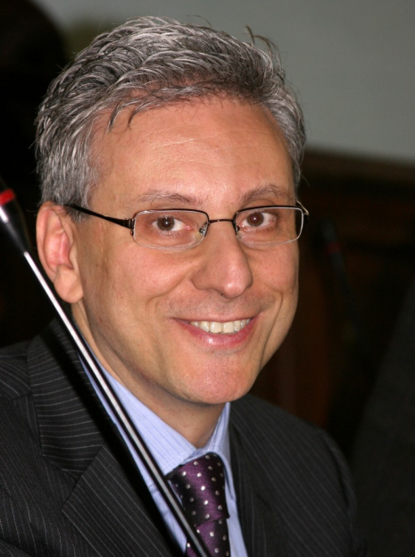
Antonio Iavarone
Il neuroscenziato Antonio Iavarone, 52 anni, professore ordinario di neuropatologia al Columbia University Medical Center di New York, è autore della mappa genetica più completa mai realizzata per il glioblastoma o glioma, uno dei più temibili, aggressivi e diffusi tumori al cervello. Responsabile di un team di ricercatori, è riuscito ad effettuare una scoperta che può cambiare la lotta al cancro. Uno studio pubblicato dalla rivista Science, spiega come Iavarone sia riuscito ad individuare una nuova alterazione genetica che causa
uno dei tumori più maligni del cervello, identificando una terapia specifica per combattere un tumore finora incurabile. Si tratta, in questo settore della ricerca scientifica, di una scoperta davvero importante per la quale un team di scienziati, guidati da un italiano, è entrato meritevolmente al quarantesimo posto nella classifica dei cento eventi più significativi per la scienza dell’anno 2012.
A contribuire alla straordinaria scoperta, anche la moglie italiana Anna Lasorella, pediatra esperta di biologia dei tumori cerebrali, anche lei ricercatrice presso il Columbia Medical. Iavarone e sua moglie hanno lasciato l’Italia nel 1999. Entrambi lavoravano nella divisione di Oncologia pediatrica dell’Università Cattolica di Roma, ma di fronte all’impossibilità di continuare il proprio percorso di ricerca in Italia, hanno deciso di trasferirsi negli Usa e iniziato a collezionare un successo professionale dopo l’altro, pubblicando sulle più prestigiose riviste scientifiche internazionali. La loro, una straordinaria storia d’amore e di abnegazione, ma a noi, che restiamo da quest’altra parte del mare, resta l’amaro in bocca sapendo che altri due talenti abbiano preso il volo.
G. F. III A

